Slide 1
Конкурс профессионального мастерства
«Педагог года
города Нижневартовска – 2014»

Slide 2
Номинация «Учитель года»
Конкурс
«Открытый урок», «Самоанализ»

Slide 3
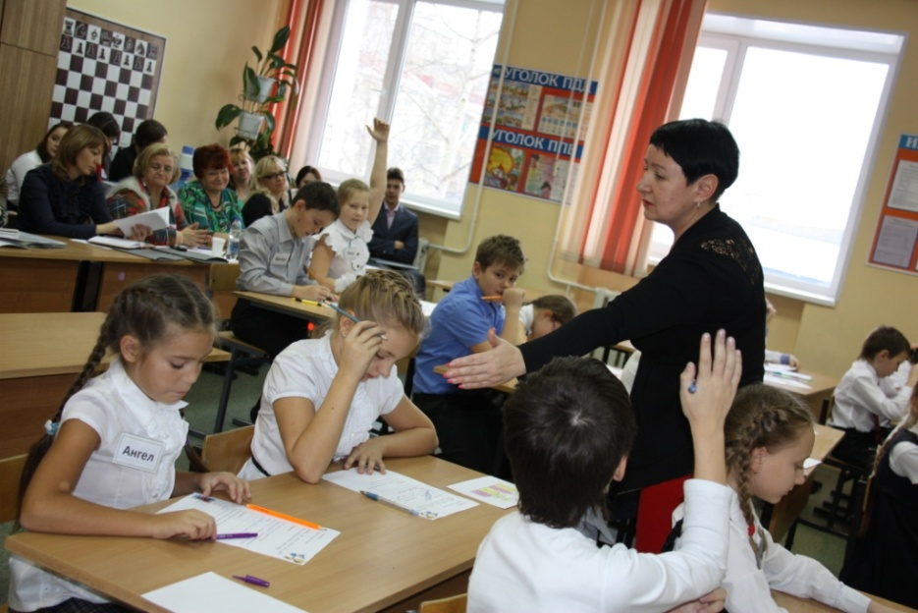
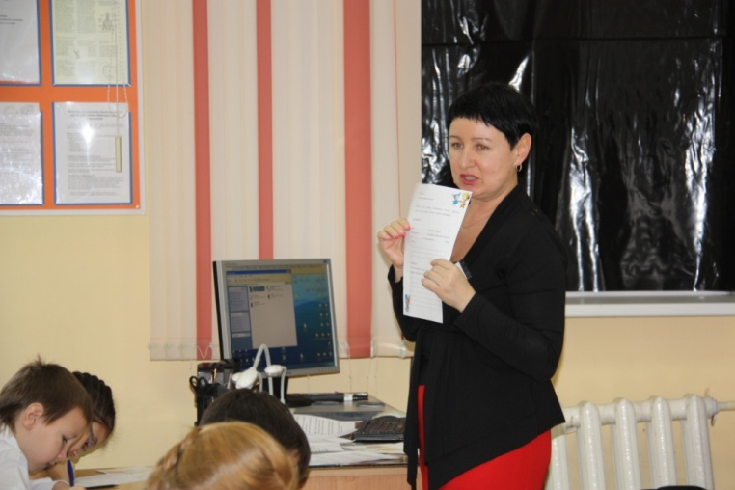
Неожиданное и очень интересное соединение олимпийской тематики и повторения спряжения глаголов на уроке у учителя начальных классов школы № 31 Юркиной Светланы Владимировны прошло под девизом «Действие. Олимпиада. Глаголы». Задание от клуба знатоков, переданное через видеообращение, подсчет глаголов в стихотворении на спортивную тематику, просмотр и анализ видеоролика о блестящей победе Елены Исинбаевой на предмет определения количества в нем глаголов весьма успешно способствовали достижению цели урока. Мысль о том, что спорт объединяет всех людей планеты, лейтмотивом звучала в течение всего урока.
Юркина
Светлана Владимировна
МБОУ «СОШ № 31 с УИП ХЭП»

Slide 4
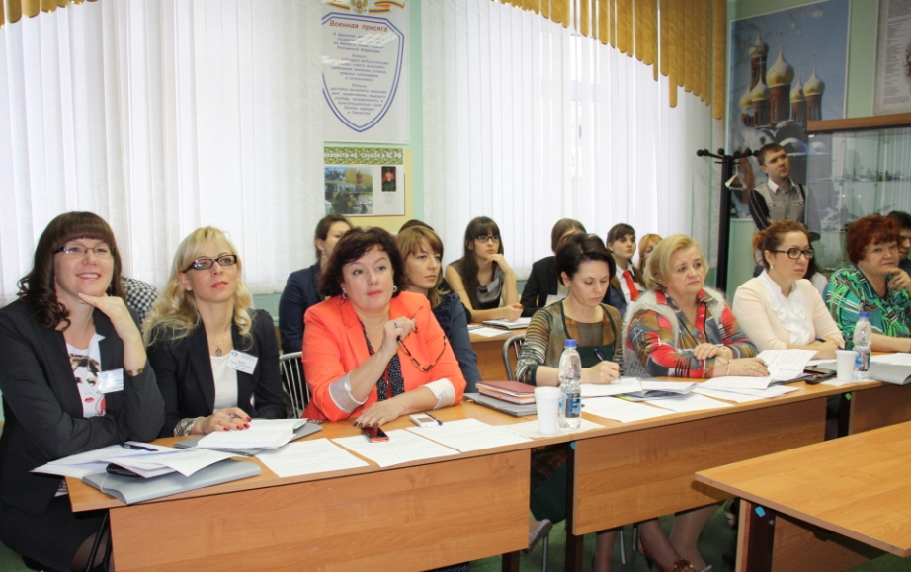
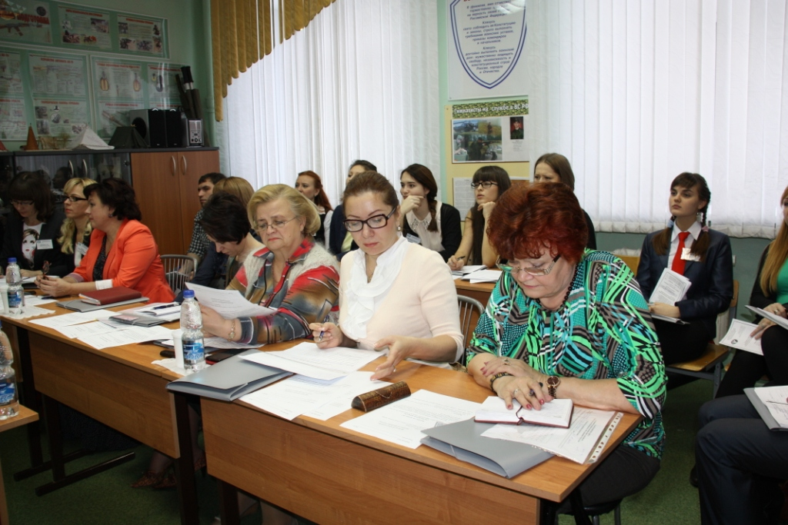
Предметное
жюри

